Slide 1
Day 2 Activity 4
Grammar

Slide 2
两个语法点
…,却què…
不仅…, 也/还…

Slide 3

“却”是什么意思？
què
外面下雨，她 却 没有带伞。
但是 她
可是 她
不过 她

Slide 4
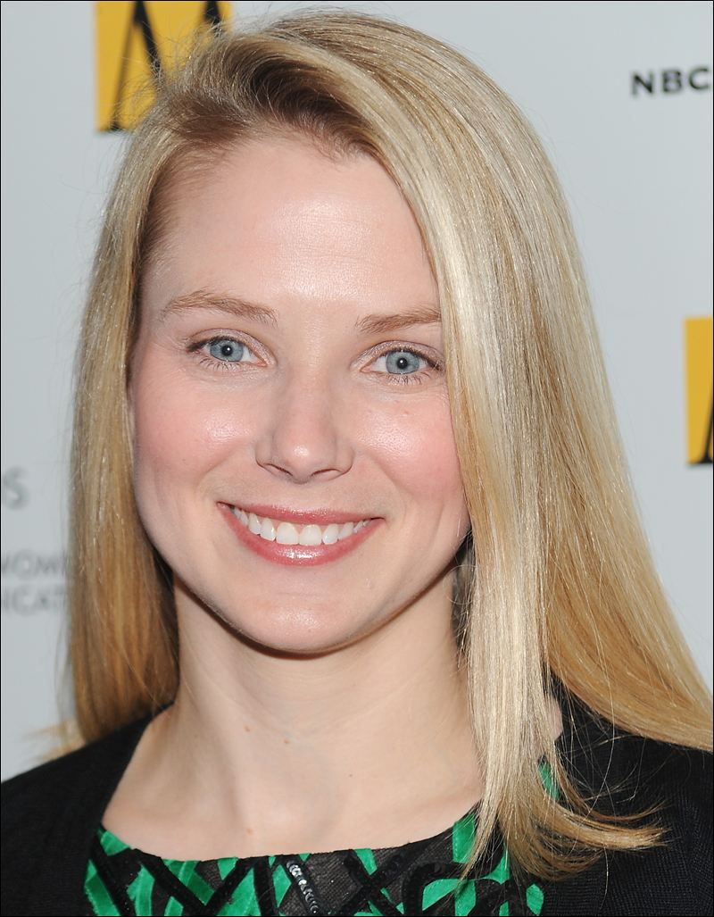

Marissa Mayer年纪轻轻的，
却 已经当上Yahoo的总裁。
http://siliconangle.com/files/2012/07/Yahoo-CEO-Marissa-Mayer.jpeg

Slide 5
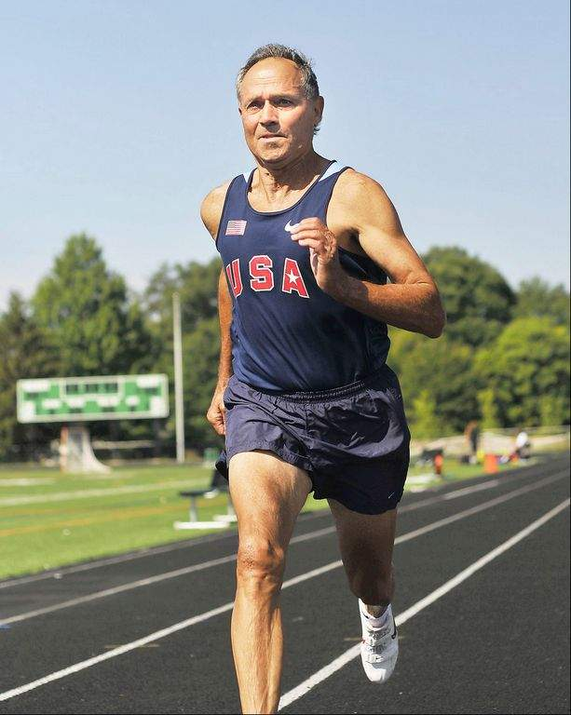
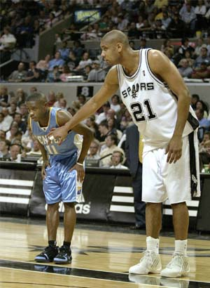
75岁
他年纪很大,跑步却 …
http://www.gazette.net/storyimage/PN/20110817/NEWS/708179647/EP/1/1/EP-708179647.jpg
他个子…,打篮球却 …
http://www.toptenz.net/top-10-shortest-nba-players.php?wpst=1

Slide 6

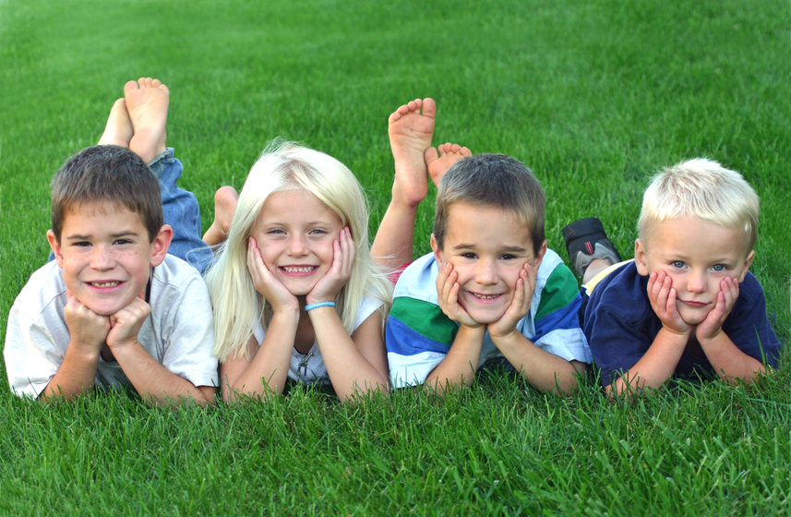
22 岁
4个孩子
却
她才…, 却 …

Slide 7


今天上午 ，下午 却

Slide 8
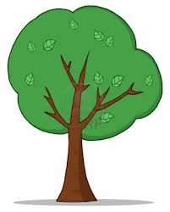
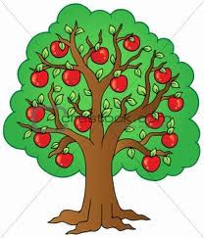
两年以前 ，现在却

Slide 9
不仅…,也/还…

Slide 10
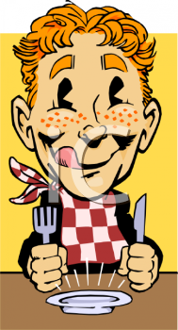
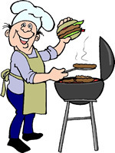
不仅…,也/还…
王先生
不仅喜欢吃，还/也喜欢做饭。

Slide 11
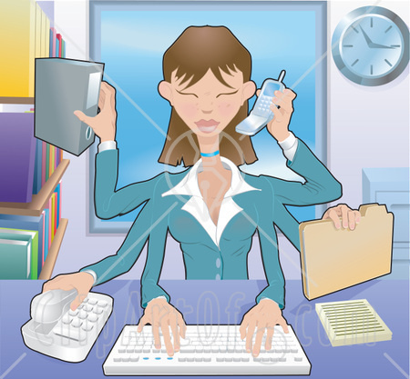
不仅…,也/还…
今天办公室只有她在，所以她非常忙,…
她不仅要接电话，还要…

Slide 12
不仅…,也/还…
Interview a couple of classmates. Ask them about their summer plans and identify at least two reasons why they reach that decision.
A:你暑假打算做什么？为什么想要…？请给出两个理由。
B: …

